Slide 1
Hustota plynov
Fyzika 6. ročník

Slide 2
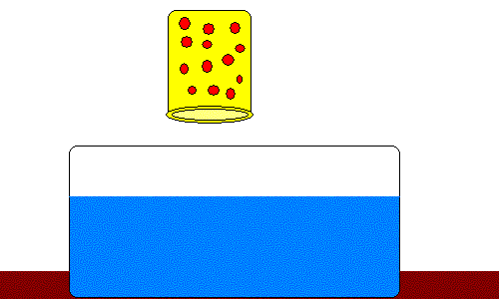
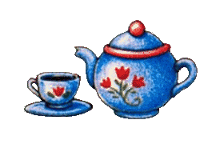
Kvapaliny a plyny majú niektoré vlastnosti spoločné, napr. sú tekuté, a preto ich nazývame spoločným názvom tekutiny.

Slide 3
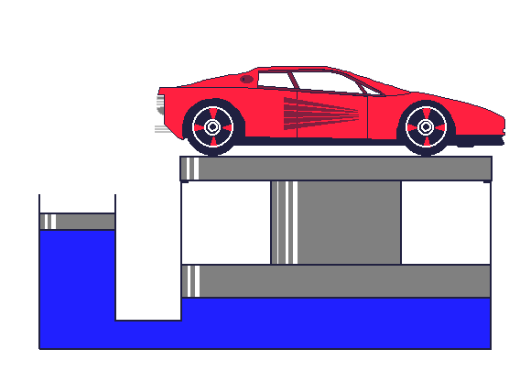
Tlak v kvapalinách a plynoch je v uzavretej nádobe vo všetkých smeroch rovnaký.

Slide 4

Aj správanie telies v plynnom prostredí možno porovnať s kvapalinami, napr. lietajúce balóny vo vzduchu, ktoré sa zvyčajne plnia teplým vzduchom, aby stúpali do výšky.
Súvisí to s hustotou vzduchu a zmenou jeho hustoty s teplotou.
Teplý vzduch má menšiu hustotu ako studený.
Podobne ako teplý vzduch sa správajú aj iné plyny, napr. hélium, vodík,...

Slide 5
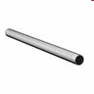
Vyfukovanie bubliniek do nádoby
Nádoba so vzduchom
Nádoba s butánom

Slide 6
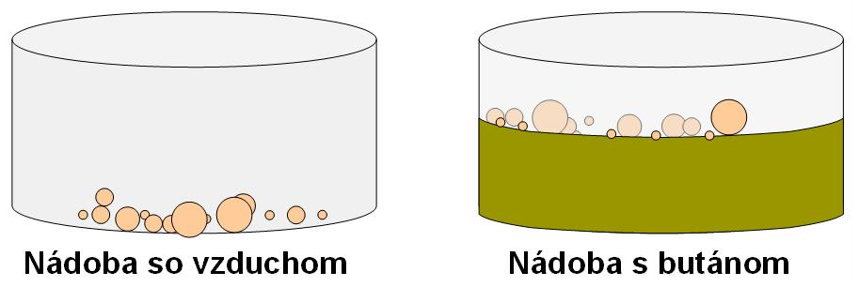
Bubliny vo vzduchu klesajú na dno.
Bubliny v nádobe s butánom plávajú.
Plyny majú rôznu hustotu.

Slide 7

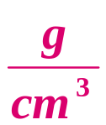
Hustoty niektorých plynov
Plyn
vzduch | 1,29 | 0,00129
oxid uhličitý | 1,98 | 0,00198
propán | 2,02 | 0,00202
metán | 0,67 | 0,00067

Slide 8
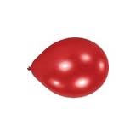

Videli sme dva balóny a ich rozdielne správanie sa vo vzduchu. V ktorom balóne je studený vzduch?
V balóne, ktorý ostal ležať na podložke

Slide 9
U R O B T E S I P O K U S
Teplý a studený vzduch
Mierne nafúknutý balónik natiahneme na hrdlo umelohmotnej fľaše s malým otvorom.
Fľašu vložíme do nádoby, do ktorej nalejeme horúcu vodu ⇒ pozorujeme nafúknutie balónika.
Keď vložíme fľašu do nádoby s rozdrveným ľadom, balónik spľasne.

